Slide 1
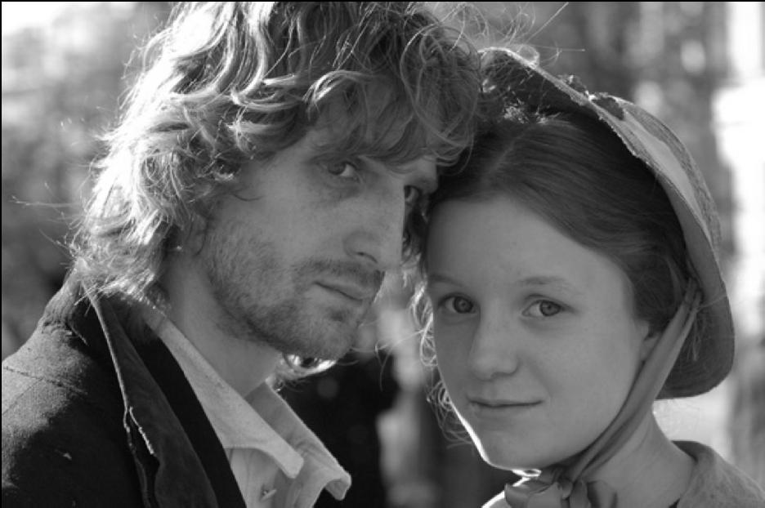
Соня Мармеладова

Slide 2
Соня мармеладова
Соня Мармеладова, без сомнения, это один из самых известных и любимых всеми образов, созданных Достоевским в его романах и повестях.

Slide 3
Характер Сони Мармеладовой
Характер и личность Сони Мармеладовой автор не часто описывает в романе и не использует большое количество эпитетов. Таким способом Достоевский хотел сделать персонаж Сони легким и ненавязчивым, почти незаметным. Это была его задумка.

Slide 4
Ниже представлены несколько цитат о Соне Мармеладовой и ее личности.
Соня Мармеладова: добрая и милосердная
"...да вы еще не знаете, не знаете, какое это сердце, какая это девушка! ...
...Да она свое последнее платье скинет, продаст, босая пойдет, а вам отдаст, коль вам надо будет, вот она какая!
Она и желтый‑то билет получила, потому что мои же дети с голоду пропадали, себя за нас продала!.." (Катерина Ивановна, мачеха Сони)
Кроткая и робкая
"Соня, робкая от природы..." (автор)«
...обидеть ее всякий мог почти безнаказанно..." (автор)
Терпеливая и безропотная
"...Она, конечно, с терпением и почти безропотно могла все перенести..." (автор)

Slide 5
Внешность Сони Мармеладовой
Внешность Сони Мармеладовой была своеобразным "зеркалом" ее душевных качеств. Достоевский "наделил" Соню голубыми глазами, светлыми волосами и детским выражением лица. Эта внешность у многих людей ассоциируется с ангельской чистотой и невинностью. Соне Мармеладовой было около 18 лет, но выглядела она гораздо моложе из-за детского выражения лица.

Slide 6
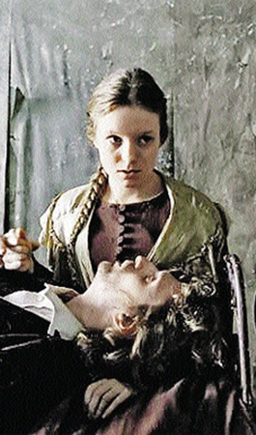
Вот некоторые цитаты о внешности Сони:
"лет восемнадцати"
"малого роста"
"белокуренькая, личико всегда бледненькое, худенькое"
"довольно хорошенькая блондинка"
"с замечательными голубыми глазами"
- "она казалась почти еще девочкой, гораздо моложе своих лет, совсем почти ребенком"

Slide 7
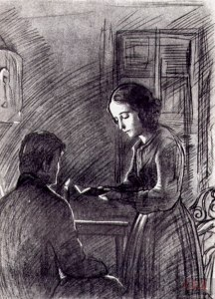
Комната сони мармеладовой
"...Она прошла в третий этаж, повернула в галерею и позвонила в девятый нумер, на дверях которого было написано мелом: „Капернаумов портной“...
"...к дому на канаве, где жила Соня. Дом был трехэтажный, старый и зеленого цвета..."
"...в углу на дворе вход на узкую и темную лестницу..."
"...Сонина комната походила как будто на сарай, имела вид весьма не правильного четырехугольника, и это придавало ей что-то уродливое.
Стена с тремя окнами, выходившая на канаву, перерезывала комнату как-то вкось, отчего один угол, ужасно острый, убегал куда-то вглубь, так что его, при слабом освещении, даже и разглядеть нельзя было хорошенько; другой же угол был уже слишком безобразно тупой. Во всей этой большой комнате почти совсем не было мебели. В углу, направо, находилась кровать; подле нее, ближе к двери, стул. По той же стене, где была кровать, у самых дверей в чужую квартиру, стоял простой тесовый стол, покрытый синенькою скатертью; около стола два плетеных стула...
...небольшой, простого дерева комод, как бы затерявшийся в пустоте. Вот все, что было в комнате. Желтоватые, обшмыганные и истасканные обои почернели по всем углам; должно быть, здесь бывало сыро и угарно зимой. Бедность была видимая; даже у кровати не было занавесок."

Slide 8
Соня Мармеладова была единственным человеком, которому доверил свою страшную тайну Раскольников. Он "выбрал" Соню, потому что почувствовал в ней родственную душу - грешную и глубоко страдающую. Признание Раскольникова Соне - очень важный эпизод романа. В этом же эпизоде Раскольников рассказывает Соне о своем разочаровании в своей теории.

Slide 9
ДопОЛНИТЕЛЬНАЯ ИНФОРМАЦИЯ
Подготовил:
Астафьев Владислав(10-а класс)
Источники:
Преступление и наказание анализ
Википедия-свободная энциклопедия

